Slide 1
研究方法 Research Methodology
中華大學餐旅管理學系
羅琪老師

Slide 2
研究流程與設計(ReSearch Process and Design)
Chapter 2

Slide 3
研究流程
一、如何選擇研究問題及擬定題目
二、文獻考察與整理
三、建立理論架構與假設
四、研究設計與方法
五、資料整理分析與統計
六、結果與討論
七、撰寫報告及提未來研究方向
八、研究之倫理考量

Slide 4
一、如何選擇研究問題及擬定題目
選擇研究題目的原則
有興趣
可研究
可執行
有學習效果
很重要
有創意

Slide 5
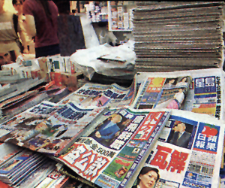
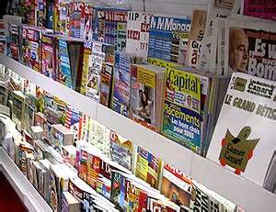
一、如何選擇研究問題及擬定題目
可能的題目來源
相關領域的論文(期刊或博、碩士論文)
書籍
報章雜誌
觀察
學術問題研討

Slide 6
一、如何選擇研究問題及擬定題目
避免不當的題目
尚在討論，未有結論者：不穩定或無法解決
中立性：局限於某種狀況，無法發揮
資料太少：孤例、孤證，無法客觀
缺乏興趣或熱誠
已有人為完成
換湯不換藥(將既有的改換)
題目太大
枝節末流，微不足道
無中生有、無法驗證

Slide 7
一、如何選擇研究問題及擬定題目
決定研究題目
1.指導教授給一個研究題目
2.自己負起選題的主要責任
初進行研究工作者最好選擇一個可能獲得成果的題目，而這個題目最好不要超過自己的技術能力。

Slide 8
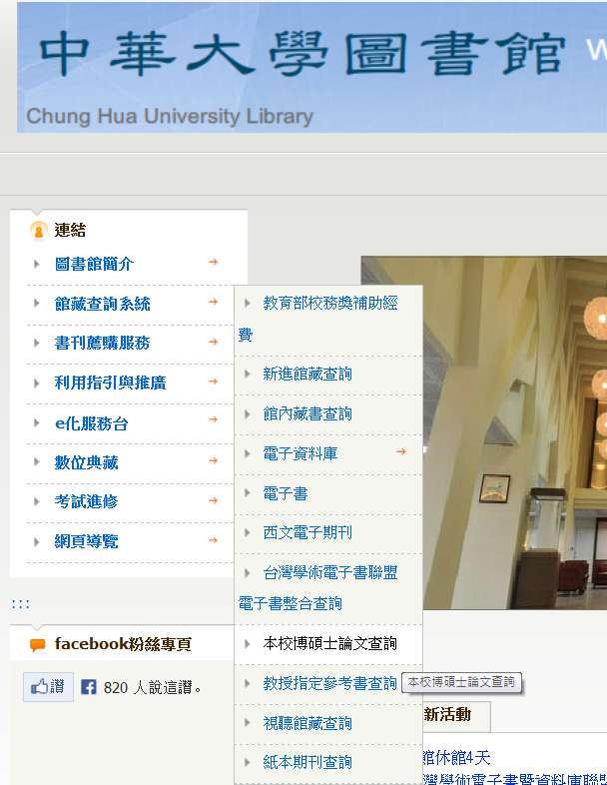
博碩士論文
thesis 是論文的通稱 dissertation 通常指的是博士的論文 所以碩士論文就是 master's thesis 博士論文可以說是 doctoral thesis
但是一般博士論文都會說 doctoral dissertation

Slide 10
企管系碩士班餐旅組論文題目
五色養生飲食在客家菜之應用研究
學生-姚瓊珠 指導老師-陳淑莉
十七公里海岸線之遊客生活型態對休閒涉入、休閒體驗與滿意度影響關係之研究
學生-胡琇雲 指導老師-陳堯鈴
進口葡萄酒之市場區隔—涉入程度觀點
學生-王詩欣 指導老師-施雅惠

Slide 11
企管系碩士班餐旅組論文題目
應用城市規劃館行銷城市策略之研究-以新竹市世博台灣館為例
學生-傅鳳英 指導老師-柯杰亨
探討影響消費者購買婚紗旅遊商品行為意圖之潛在因子─由知覺價值角度切入
學生-張薰方 指導老師-王秀媛
運用DEMATEL探討便利商店咖啡對台灣連鎖咖啡市場的影響
學生-陳詩婷 指導老師-王麗幸

Slide 12
會展系畢業專題題目
台灣燈會定點舉辦品牌形象之實證研究
學生-蘇雨均等人 指導老師-陳淑莉
會展對住宿決策因素之研究-以台北國際自行車展覽為例
學生-陳志鵬等人 指導老師-詹宜螢
探討學生與業界對於會展科系畢業前應具備的能力認知之差異性-以中華大學為例
學生-周盈君等人 指導老師-柯杰亨

Slide 13
會展系畢業專題題目
台灣小吃博物館之規劃
學生-林敬涵等人 指導老師-蘇成田
台灣國際會議市場整合行銷模式之探討
學生-葉雲喬等人 指導老師-沈冠亞
高雄寶來地區民宿行銷方式之探討
學生-江怡萱等人 指導老師-裴蕾
節慶活動對城市行銷與發展之研究-以苗栗油桐花祭為例
學生-鄭莉璉等人 指導老師-陳沛悌

Slide 14
羅老師目前指導的專題題目
中西交響曲-美味料理開發
(餐旅系)
以Q方法探討會展產業人員的職業選擇動機(會展系)
指數選擇權相對隱含波幅價差交易之統計套利可行性分析
(清華大學計量財務金融學系)

Slide 15
羅老師目前指導的專題題目
以生活型態區隔消費者購買霜淇淋之消費行為之研究
(應用統計系)
保健食品的消費者行為研究
(應用統計系)
台灣民眾的直銷經驗與消費觀感之研究
(應用統計系)

Slide 16
二、文獻考察與整理
研究人員的職責之一就是跟上科學文獻，以確知這個研究主題，別人已經做過哪些研究。
1.資料從那裡找?
2.如何閱讀及整理文獻?

Slide 17
1.資料從那裡找?
(1)書(教科書)
(2)回顧性及評論性文章
書及評論性雜誌對現有知識提供了主要的參考資料，但大多對各論點做歸納式的敘述，缺乏細節的探討，所以一定要查閱原始文獻，同時，二者提供的資訊都至少是出版時一年以前的資料，有待追蹤新的資訊
(3)索引(index)雜誌
索引雜誌會全面報導任一學科一年以前的參考資料，如為重要參考文獻，一定要查閱原始文獻
(4)各個領域的期刊雜誌

Slide 18
2.如何閱讀及整理文獻?
閱讀當前的科學期刊可使自己趕上知識的進展，但對大部份資料只要略讀一下，包括閱讀摘要，或進一步閱讀其數據之圖表；只要對自己有幫助的文章或和自己研究主題有關的文獻才要詳讀。
要以批判的精神來閱讀文獻，並力求做到獨立的思考，不可盡信資料上的內容而照單全收，應憑自己的經驗及知識仔細推敲細思，並加以比較或取捨。

Slide 19
2.如何閱讀及整理文獻?
興趣廣泛及博學的研究者，較能提出獨創的創意及見解，因此往往能將原先未曾想到的，有關聯的觀點串聯起來。
做索引卡片，對文獻的閱讀及整理特別有幫助，因可在卡片上將和自己研究有關的內容做出簡明的摘要。

Slide 20
三、建立理論架構與假設
文獻考察另一功能就是可建立理論架構，並對研究問題提出假設
假設的論點從何而來?
(1)閱讀相關文獻而做的推理
(2)觀察
(3)直覺
(4)想像力

Slide 21
假設的種類
單一假設與複雜假設
方向性假設與非方向性假設
相関假設與因果假設
研究假設與統計假設

Slide 22
單一假設與複雜假設
單一假設(Simple Hypothesis)
陳述一個自變數(Independent Variable)與因變數(Dependent Variable)的關係
複雜假設(Complex Hypothesis)
陳述總數多於二個自變數與因變數的關係
可有下列各種組合
一對二
二對一
二對二或多個變數

Slide 23
單一假設與複雜假設範例
單一性假設
病人的情緒會影響生活品質 旅館的服務品質會影響顧客的滿意度
品牌形象影響顧客購買意願
複雜性假設
遊客旅遊動機與休閒利益會影響滿意度
病人的壓力和住院次數會影響生活品質
品牌形象和知覺價值會影響品牌忠誠度

Slide 24
方向性假設與非方向性假設
方向性假設(Directional Hypothesis)
是指兩變數間関係的方向
非方向性假設(Non-directional Hypothesis)
是指兩變數間関係沒有特定方向

Slide 25
方向性假設與非方向性假設範例
方向性假設
病人有憂鬱情形會影響生活品質
國際觀光旅館業管理人員之人格特質會影響壓力感受
無方向性假設
遊客的教育程度與旅遊動機無關
病人的年齡與生活品質無關

Slide 26
相関假設與因果假設
相関假設(Associative Hypothesis)
指變數間有相関関係
當一個變數改變時，另一個變數跟著改变
因果假設(Causal Hypothesis)
指出變數間有因果相関
當一個變數即 “因”改變時，另一個因變數“果”也跟著改變

Slide 27
相関假設與因果假設範例
相關假設
病人的抽菸史與生活品質為負相關
國軍福利站服務品質與顧客滿意度為正相關
因果假設
病人的罹病史與生活品質為有相關
口味與「醉雞」的購買意願有相關

Slide 28
研究假設與統計假設
研究假設(Research Hypothesis)
自變數與因變數有関係
統計假設 (Statistical Hypothesis)
自變數與因變數沒有関係

Slide 29
研究假設與統計假設範例
研究假設
病人有無憂鬱情形與生活品質好壞有差異
病人罹病史長短與生活品質好壞有差異
旅館的服務品質好壞與顧客的滿意度高低有差異
統計假設
病人的性別與生活品質好壞無差異
旅館的服務人員的性別與顧客的滿意度高低無差異

Slide 30
四、研究設計與方法
研究設計是建立一個「如何蒐集」資料、要「蒐集什麼」資料、「如何分析」資料之計畫，以協助研究者分配有限的資源
目的是在有計畫的說明研究者操縱各種變異來源的「基本模式」為何？以便將來可以細心操縱或改變自變數，並觀察自變數對因變數所發生的影響，期使研究能在有效、客觀、正確及經濟的原則下，解答研究者所要探討的問題。

Slide 31
四、研究設計與方法
研究設計的評估準則
效度：後面章節再說明~
客觀性：非研究者主觀介入。
準確性：能得到具體的結果，下清楚的結論
經濟性：因研究者資源有限，所花費成本(時間、人力、金錢)要在合理、可接受範圍內。

Slide 32
四、研究設計與方法
研究設計的類型
探索性研究(exploratory research)
敘述性研究(descriptive research)
因果性研究(causal research)

Slide 33
1.探索性研究
目的：對新主題或現象作初探，獲得新觀點
適用場合：
某研究問題，缺乏前人的研究經驗，或初次從事這一類問題研究，不清楚它有包括那些變數、且又缺乏理論基礎。

Slide 34
1.探索性研究
採用方法：
專家經驗訪談
次級資料分析(文獻資料期刊、資料庫)
個案研究
深度集體訪談
例: 少子化趨勢下我國大學之競爭優勢

Slide 35
2.敘述性研究
目的：在敘述一個整體的現象
最常使用的方法『調查法』
例: 消費者對電腦使用態度調查
採用方法(依時間的面向) ：
橫斷面研究
縱斷面研究(趨勢研究、世代研究)

Slide 36
2.敘述性研究
橫斷面研究
(1)採單一固定時點的研究方法
(2)對所有變項進行橫斷面的研究
縱斷面研究
(1)跨越長時間觀察的一種研究方法
(2)能研究因時間而產生變化的因子

Slide 37
3.因果性研究
目的：在辨認變數間的因果關係
例: 預測價格、包裝、廣告對銷售量的影響
採用方法：
實驗法
事後回溯研究法
調查法

Slide 38
研究設計類型間的關連性
探索性研究探討市場佔有率巨幅萎縮的問題
進一步敘述性研究探討市場佔有率巨幅萎縮的原因
再以調查法找出造成市場佔有率巨幅萎縮的因果關係

Slide 39
五、資料整理分析與統計
研究者對所獲得的龐大資料，要歸類整理、分析比較。
依論理或研究需要，逐次加以整理排列，使資料具有意義，或能說明事理、或顯現事實、或能形成一家之言、或作為比較數據。
也就說資料要能從堆棧進入工廠，經過科學邏輯思考程序，形成有組織有意義的資訊。
如果是現場性研究，若能把觀察測量實驗所得的資料，分析整理後製成圖表，最具實用。

Slide 40
六、結果與討論
緒論和文獻探討你為何要作此研究，方法
的部分解釋你如何去做研究，而結果則是
本研究對知識領域有何貢獻的依據，也就
是你發現什麼？且要對資料結果忠實。

Slide 41
結果之呈現
結果應該以簡明而有效率的方式呈現出來，包括適當的表和圖。
最好的方式是要能涉及假設的檢定。
另外一個有效的方式是以因變數來安排。
有時得提出資料複製性(信度)的標準和期望效果。
展示因變數的平均數和標準差，讓其他研究者評價你發現的基本資料，如果可能，這些資料應以表格來顯示。

Slide 42
結果之呈現
只有重要的、有意義的圖或表才放入結果這一章，其餘的收放在附錄中。
此章的文字應該將統計的資訊做摘要性的說明，變異數及多變項變異數統計分析應該摘數在文中，而原始資料或完整的表放在附錄中。
結果部分不要太過冗長，或一再重複同樣的資訊。一般常犯的錯誤就是結果中已包括了一個表或圖，在文中又一一重複一遍。應點出特別重要的事實，來陳述圖表的意義較為恰當，而不要重複所有的發現。

Slide 43
圖與表之製作
使用表列法的一般原則
1. 同性質的資料應放在縱座標，異質性的放在
橫座標。
2. 表的標題名稱要清楚、明確。一般來說，表
的標題要放在表之上方。
3. 最好讓讀者一看就瞭解表中資料的意義，而
不必查看本文文字。

Slide 44
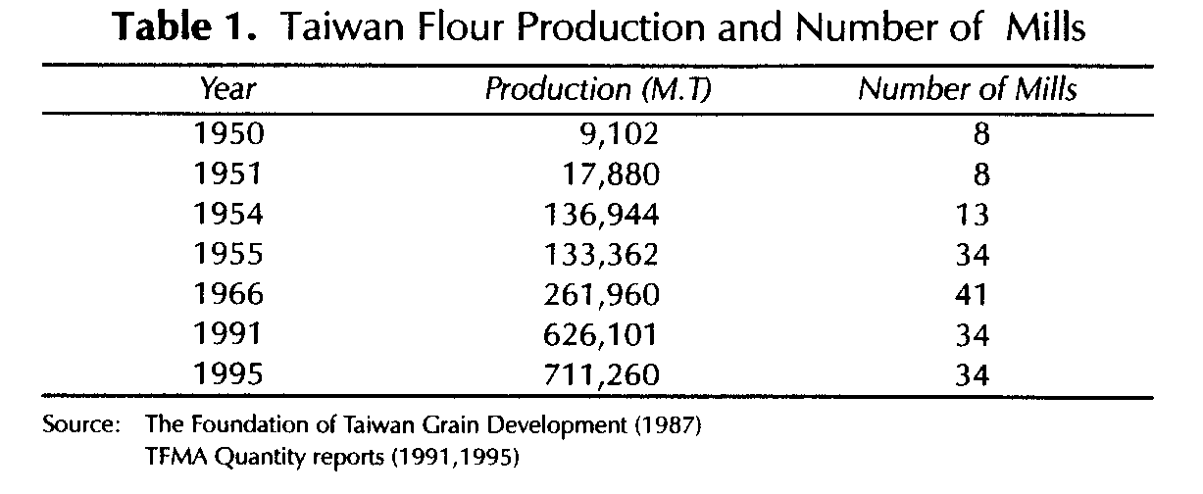

Slide 45
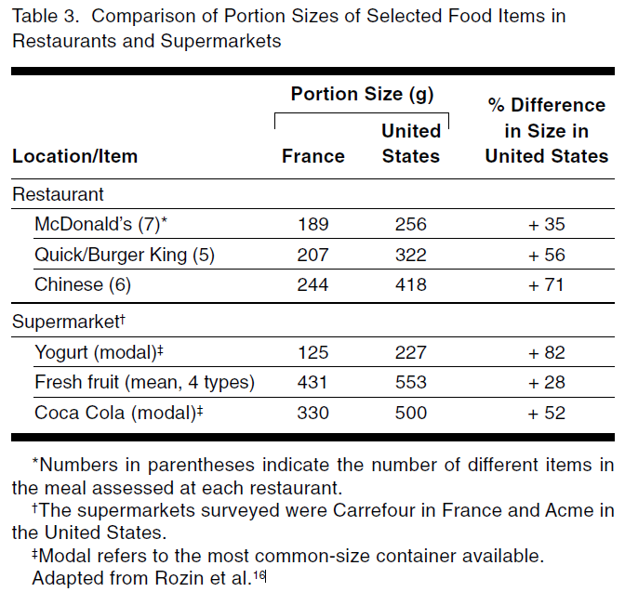

Slide 46
圖與表之製作
使用圖示法的一般原則
1. 不論橫軸或縱軸都應有刻度、數字、變數標
題。
2. 刻度應自原點開始，但如為節省空間，不能
自原點開始時，應以缺口表示。
3. 圖的橫軸與縱軸比例，大約成5：3的比例，
即黃金分割。縱軸一般使用8-12個間隔，來包含要表達之數據範圍。
4. 圖的標題應放在圖之下方。

Slide 47
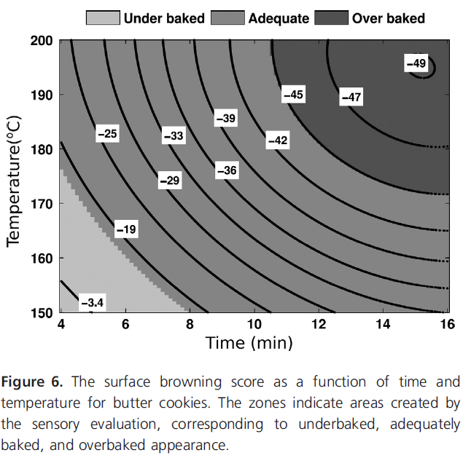

Slide 48
圖與表之製作
當你要決定表、圖或圖解放在本文或附錄
中時，可根據以下的建議：
1. 重要且有意義的表、圖和圖解放在本文中，
其他的都放在附錄中。
2. 不要用太多的表、圖和圖解來混亂結果的展
現。
3. 不要將變異數分析的摘要表放在”結果”這一
章中，僅將表中重要的統計數據在本文裡提
及，而將整個表放在附錄中。

Slide 49
討論應該包含哪些？
1.討論你的結果：不是你所期望它們是什麼，而
是確實的實驗結果。
2. 將你的結果與先前的緒論、文獻探討和假設連
貫起來。
3. 解釋你的結果如何融合於理論中。
4. 解說你的結果與發現。
5. 建議或提出你的發現之應用價值。
6. 在最後摘要式寫出你的結論，並以證據來支
持；但特別要提醒的是結果不等於結論。

Slide 50
結果與結論(討論)有何不同？
1. 結果是告訴你發現什麼，討論是解釋結果
所代表的意義。
2. 結果是研究最重要的部分，結果表達研究
的獨特發現和對知識的貢獻。
3. 討論是將結果所發現的，與文獻探討、理
論和其他研究觀察的發現結合成一體。

Slide 51
七、撰寫報告及提未來研究方向
雖然學位論文有五或十萬言之譜，還好一旦完成了準備，進入撰寫階段，就會看到具體的成果，進行起來也就格外的踏實。
撰寫章節的佈局要先構思好，撰寫時並不一定要從第一章開始寫，否則一開始就碰上了困難，熱情被澆熄了一半。
例如調查研究從第三章研究方法開始撰寫，再來完成第二章文獻探討，最是得心應手。
撰寫時佐證的文獻資料，要依撰寫的進度，隨時登錄整理，否則事後再尋找參考資料就會相當的累人。

Slide 52
論文寫作格式：APA格式
學術上所稱之正式論文，大體可區分為學位論文與期刊論文兩類
學位論文係學術機構培養研究學者所要求的正式研究論文。
學位論文有碩士論文(master’s thesis)與博士論文(doctorial dissertation)之分

Slide 53
另一種正式論文是期刊論文(journal articles)，不但數量龐大、流通性大，在學術上具有廣泛的影響力
因此不僅是研究學者發表研究報告的主要形式，也是各學術領域與各國政府作為學術發展指標的主要評比依據

Slide 54
APA Style
所謂 APA 格式是指美國心理學會(American Psychological Association; APA)所發行的出版手冊(publication manual)有關論文寫作的規定格式
APA 格式第六版在2009 年7 月發行，與第五版相比較，新版手冊文章結構、文獻引用、參考文獻、圖表、統計數字等方面均有增修。
想要進一步瞭解其他相關內容的讀者，可直接閱讀﹕Publication manual of the American Psychological Association 一書

Slide 55
八、研究之倫理考量
學術研究工作雖然具有一定的超然地位與專業性，但是並不代表研究者為了探求真理、追求真知，就可以為達目的而不擇手段。
同時，基於個人知識能力的有限性，再傑出的研究者也有疏忽犯錯的可能，
因此，在各個學術領域中，多半訂有專業準則或自律條款，要求從事學術研究工作的研究人員或實務工作者據以遵循，也就是科學研究倫理議題(ethics issues)。
倫理一詞，在韋伯字典中的解釋是「符合某個專業或團體的行為準則」

Slide 56
網路科技發達使學術發表透明化，不但有利於資料搜尋，資料比對也變得十分容易，學術研究發表受到各種方法的檢驗已是必然的趨勢。
因而，以前沒問題(事)；
現在可能有問題(事)！
因此，學術人從事學術必須特別注意學術倫理規範，以免違反學術倫理。

Slide 57
倫理議題的層面
研究者和被研究者之間
–隱私權、保密與匿名
–告知與同意：同意書的簽署
–不傷害被研究者
–隱藏式研究
–公開研究中的欺騙
研究(學術)社群
–研究作假
–抄襲
贊助機構和研究者之間

Slide 58
隱私權、保密與匿名
隱私權指的是人，保密與匿名的指的是資料。
隱私權：個人可以控制他人獲得有關自己訊息
的權利
保密：研究者處理資料以控制他人獲得該資料
相關訊息的機會
匿名：指可辨識被研究者的辨識物(如姓名、
住址、身份證字號)不和研究資料連結

Slide 59
傷害與利益
學術研究對研究對象的傷害包含生理的與心理的、研究中的傷害以及研究結果的影響
反對學術研究傷害研究對象的理由:
-不受傷害是每個人的基本權利
-科學的目的是增進人類福祉，但傷害與此
背道而馳
-傷害將導致大眾對科學的不信任
經典的例子：米爾格倫(Milgram)的「服從電擊實驗」

Slide 60
服從實驗與《電醒全世界的人》
社會心理學上有一個很有名的「服從權威」實驗，這個實驗的目的，是為了測試受測者，在面對權威者下達違背良心的命令時，人性所能發揮的拒絕力量到底有多少。簡要的實驗過程大致是這樣的：
受試者來自各行各業，年齡從20歲至50歲不等，他們被告知是參加懲罰與學習效果的實驗，兩人一組，一個是受試者，另一個是實驗事先安排好的演員(假裝是受試者)，真正受試者會被安排抽到擔任「老師」，演員則擔任「學生」。
老師要負責對學生進行測驗，若回答錯誤則老師要按下「電擊」按鈕進行電擊，電擊器上清楚標示著15伏特、30伏特．．．一直到450伏特，一旁還會文字形容：微電、弱電．．．強電、極強電、危險等等，最後兩個按鈕的標示為「×××」。老師隨著學生回答的錯誤越來越多，必須給予越來越強的電擊。老師也能看到、聽到學生遭受電擊的反應。當然電擊是假的，不過扮演學生的專業演員必須要盡責地演出，他們被規定要在遭受120伏特電量時大叫「受不了了」，150伏特時，開始表示無法忍受，要求退出；隨電量越來越高還有哭喊、撞牆、哀嚎等，到了三百多伏特時，甚至連聲音也無法發出了。
拿這樣一個實驗設計給一些團體判斷的時候，包括40位精神科的醫生，都認為一般人不可能忍受施予學生那麼高的電擊，他們判斷能做到最後，也就是忍心施予450伏特電擊的受試者應該只有2%。
但實驗結果令人震驚！
有65%的受試者做到最後，完整的給予15一直到450伏特的電擊。
這個結果令人悲觀。原來人性是可以如此輕易的被操控，整個實驗過程中，沒有任何威脅、恐嚇，只要受試者願意，他大可以停止這一切殘忍的行為。但是大部分的人沒有，而是乖順、服從的做完了全套慘不忍賭的電擊行為。
這個實驗真的可以這樣解釋嗎？可以從這個實驗就說人性是陰暗、愚昧的嗎？

Slide 61
實驗本身受到了關於在科學實驗上的倫理質疑，因為這項實驗對參與者施加了極度強烈的情感壓力(雖然這種壓力可以說是由他們本身自由操作所造成的)，儘管這項實驗帶來了對人類心理學研究的寶貴發現，許多現在的科學家會將這類實驗視為是違反實驗倫理的。

Slide 62
隱藏式研究
隱藏式研究(covert methods)的倫理議題頗大。
主要幾種隱藏式研究:
–隱藏(concealment): 例: 隱藏麥克風或錄影設備
–誤現(misrepresentation): 通常是研究者使用假名
–偽裝(camouflage): 裝作和被研究對象相同或類似的身份，例: 精神
病患
–獲取機密文件(acquisition of confidential documents)：利用第三
者獲取所需資料
著名案例:韓福瑞(Humphreys)有關在公共廁所內
同性戀行為的「茶室交易」(Tearoom Trade)研究

Slide 63
公廁交易：一個學術倫理的難題
美國社會學家Humphreys於1960年代從事公園公廁中男男同性性行為的研究，他為了觀察又不想參與性行為，結果找到了一個把風者的角色，在沒有影響田野的情形下，可以從事長期自然的觀察與紀錄。為了更進一步瞭解他觀察的對象，他記錄了這些人的車牌號碼，然後透過警局，得到車主的個人資料。再參與一個政府的調查計畫，登門拜訪這些男人。這篇博士論文後來出版了「公廁交易」這本書籍，也得到美國社會學C. Wright Mills的出版大獎，但是隨即也遭到嚴厲的批評，認為他破壞研究倫理，天理難容。他因而無法留校任教，也影響了他指導教授的研究計畫補助。
這個事件，成為以後社會學學界討論研究倫理的重要案例，許多研究者閱讀這本書不是為了瞭解同志研究，而是為了討論研究倫理。

Slide 64
這裡提出來二個有關研究倫理的難題。
(1)Humphreys後來出櫃了，也結束了婚姻。而且很有可能他在公廁擔任把風者角色，只是一種表面的說詞，他很有可能也參與了公廁中的公共性行為。如此一來，他其實是在研究自己(我群)。他的研究方法當然還是有爭議，可是對於他的研究倫理的批評，會不會因此而有所改變修正呢？
(2)加拿大政府曾經使用監視器、波士頓大學警察也入侵男廁，將其中發生性行為的男性抓起來。很多學者反對Humphreys的公廁研究，其中一個理由是怕傷害到研究對象，也就是在公廁中進行同性性行為的人。只是這些學者，在面對加拿大/波士頓大學警察入侵公廁的事件時，他們的態度又如何？可以同意警察的作為嗎？這是一個真正的試煉。很可能反對Humphreys研究的學者，就是支持加拿大/大學警察所作所為的學者，如果如此，那麼他們對Humphreys的攻擊，有可能其實並非為了保護公廁中的男性。Humphreys使用不對的研究方法，但是研究目的與後果卻是為了幫男同性戀者講話(平反污名)。上述學者會不會其實不是為了保護，相反地正因為Humphreys要保護男同志，所以反而引起他們的憎恨。

Slide 65
研究欺騙與作假
漂亮數據與完美的問卷回答意謂著甚麼？
研究欺騙與作假通常為了研究者自身利益，但也可能掛上民族大義
例: 韓國黃禹錫幹細胞研究作假事件

Slide 66
南韓胚胎幹細胞研究先驅、國立首爾大學客座教授黃禹錫， 1999年培育出全球首隻複製牛。2005年首爾大學獸醫系教授黃禹錫宣布成功培育出全球第一隻複製狗，被《時代》評選為「2005年最令人讚嘆的發明」榜首
2005年11月的時候，幹細胞研究計畫的主持人黃禹錫就被同僚爆料他研究用的卵的來源有問題，可能強迫研究室的女助理「捐贈」。黃宇錫也承認對這些卵的來源不清楚。
比較有趣的是，當時揭發這個醜聞的韓國電視台、記者與大學教授都被當作是叛國者而被韓國人大肆譴責，反而是違反醫學與研究道德的黃宇錫繼續被當作民族英雄。
與黃宇錫共同主持研究計畫的盧聖一指控黃禹錫捏造胚胎幹細胞研究結果。他指出，黃禹錫宣稱複製出的十一個胚胎幹細胞株，至少有九個根本不存在，另外兩個的真實性也有待確認。
這個事件對韓國的聲譽與民族自信心造成強烈的打擊，不過在這裡也要對有道德勇氣揭發黃宇錫的韓國學者與記者致上敬意，畢竟要對抗整個社會的民族主義氣氛也不是件容易的事。

Slide 67
違反學術倫理的行為
1.研究結果或數據造假、捏造、篡改、選擇
性發表實驗結果或數據、美化或蓄意刪除或
更改數據。
隱藏不理想的研究數據，或修飾研究結果、照片。
造假— 韓國黃禹錫教授
修飾照片— 中興大學○○ ○教授

Slide 68
違反學術倫理的行為
2.論著或研究計畫書抄襲別人的論著、研究計畫書、結果或圖片。
3. 論著或研究計畫書引用他人的著作、研究結果、資料或論述，未經同意或依學術慣例適當標註出處，屬剽竊他人研究成果或視同抄襲。
引用他人論著應加引號及註明出處並列於參考文獻中。

Slide 69
違反學術倫理的行為
4. 抄襲與研究結果無關之他人著作。
如：緒言、文獻探討、研究方法、討論、
附錄…。
5. 共同作者掛名不實或偽造、變造，將論著成果攬為己有，違反學術誠信。
-不應掛名的人掛名
-應掛名的人未掛名
6. 相同或類似的成果重複發表。

Slide 70
違反學術倫理的行為
7. 一稿多投。
同一論著以不同語言重複發表。
8. 畢業後，利用就學時所收集的資料發表新的論文，而未列原就讀學校名銜或相關人員為共同作者。
就讀學位時所收集的資料或研究成果，共同屬於指導教授、學生及學校。
9. 發表之著作取自擔任博士後研究時指導教授之構想，而未將指導教授列為共同作者。

Slide 71
違反學術倫理的行為
10. 兩人各提一研究計畫，互將對方掛名共同主持人，若計畫內容相同或相似，亦屬違反學術倫理。
11. 研究計畫書內容與投稿期刊之論文或學生之碩博士論文部分相同。
12. 論文指導教授以學生的學位論文直接做為繳交之研究計畫成果報告。
應將內容重新撰述，並引註學位論文為參考文獻。

Slide 72
違反學術倫理的行為
13. 未遵守研究倫理或人體試驗規範，洩漏受試者名單、成績、測驗表現、隱私等資料。
14. 虛報、不正當報銷計畫經費。
15. 剽竊審查時所獲知之研究構想或資料。
16. 擔任審查工作未遵守利益迴避及保密原則。

Slide 73
研究團隊發表成果、論著的 掛名和排序
第一作者(First Author)
-執行研究設計、資料收集、結果分析及論文
初稿撰寫者。
通訊作者(Corresponding Author)
-負責主持或指導研究工作，掌控研究工作及
論文的品質者。
-負責檢視資料及論文撰寫的正確性。
-負責保存論文所有資料以供後續檢視。
其他作者
-參與研究工作或討論、提供意見。

Slide 74
排序
發表學術研究成果時，應依參與研究人員對該論文的貢獻排序。
合作研究的結果，未經其他參與研究人員的同意就自行發表，是違反學術倫理的行為。

Slide 75
掛名論文共同作者的原則
原則是：
不可虧待研究夥伴，必須將對研究或論文撰寫有貢獻的人都掛名。
不可以當爛好人，讓與研究或論文撰寫不相關的人都
列名共同作者代表要共同為論著的優劣、真偽負責。
與該論文「無關」的人，如：行政主管，不宜掛名。

Slide 76
可能違反學術倫理的掛名方式
對研究沒有任何貢獻的人，掛名論文作者是違反學術倫理的。
提供特定研究計畫經費的人，不得掛名該計畫產出之論文的作者。
研究計畫之一般事務管理者(general supervisor)，如行政主管等，不宜掛名列論文作者。
未參與研究工作、討論或撰寫論文者，不得掛名論文作者。

Slide 77
指導教授和研究生間的權益衝突
原則是：
研究生應與指導教授保持良好關係，對自己的學術生涯發展才有幫助。
指導教授應以學生的學術生涯發展和權益為首要考量。
指導教授與研究生間若有緊張關係，應儘速溝通以解除緊張(Tension)。

Slide 78
指導教授與學生間的緊張
(1)學位論文的研究主題是指導教授的idea 或
是學生的 idea？或是兩者都有貢獻？
理論上，博士論文應該是一篇原創性著作，
證明學生有能力「獨立從事學術研究」的
能力，所以論文主題應該是學生的idea，
不應該是指導教授的idea或是兩者共同的
idea。

Slide 79
(2)學生畢業後繼續做學位論文主題的研究可
以嗎？
若論文主題是學生的idea，答案應該是「可以」
若論文主題是指導教授的idea或是兩者共
同的idea，就麻煩了
(3)發表一般論文和會議論文的排名？
研究生要不要掛名？如何掛名？

Slide 80
(4)學位論文發表為期刊論文的排名？
指導教授不宜掛名第一作者或通訊作者。
(5)著作權歸屬的困擾？尤其學生是研究計畫
的研究生助理時，尤需注意。
專利和技術移轉的共享方式？
(6)學位論文涉及抄襲的責任歸屬…？

Slide 81
(7)研究生獲得學位畢業後，若要利用就學期
間所蒐集的研究資料發表論文，一定要記
得：
研究成果是屬於指導教授、學生及學校，
未經其他參與研究人員同意，不得私自發
表。

Slide 82
黑夜無論如何漫長，白晝總會到來--莎士比亞
~共勉之~

